Slide 1

Capítulos
Biênio 2024/2025

Slide 2
Amazonas
TCBC MARCUS ASSAYAG COHEN
Vice-Mestre: TCBC SIDNEY RAIMUNDO SILVA CHALUB
Secretário: TCBC THIAGO GUIMARAES MATTOS DE SOUZA
Tesoureiro: TCBC LANA MARCIA ESTEVES RODRIGUES
Representante DEPRO: ECBC CLEMENCIO CESAR DE CAMPOS CORTEZ
Foto

Slide 3
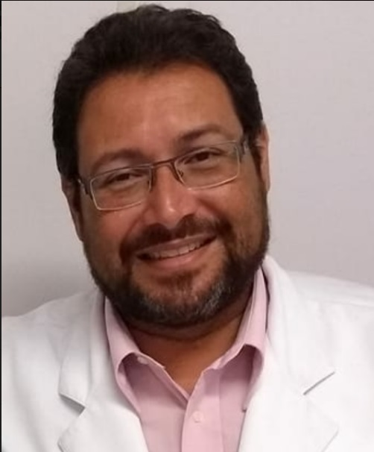
Bahia
Vice-Mestre: TCBC THIAGO DE CARVALHO MILET
Secretário: TCBC CREILSON ALMEIDA DE CAMPOS
Tesoureiro: ACBC DANIEL FONSECA ROHRS
Representante DEPRO: TCBC LUIZ VIANNA DE OLIVEIRA
TCBC ANDRE GUSMAO CUNHA

Slide 4
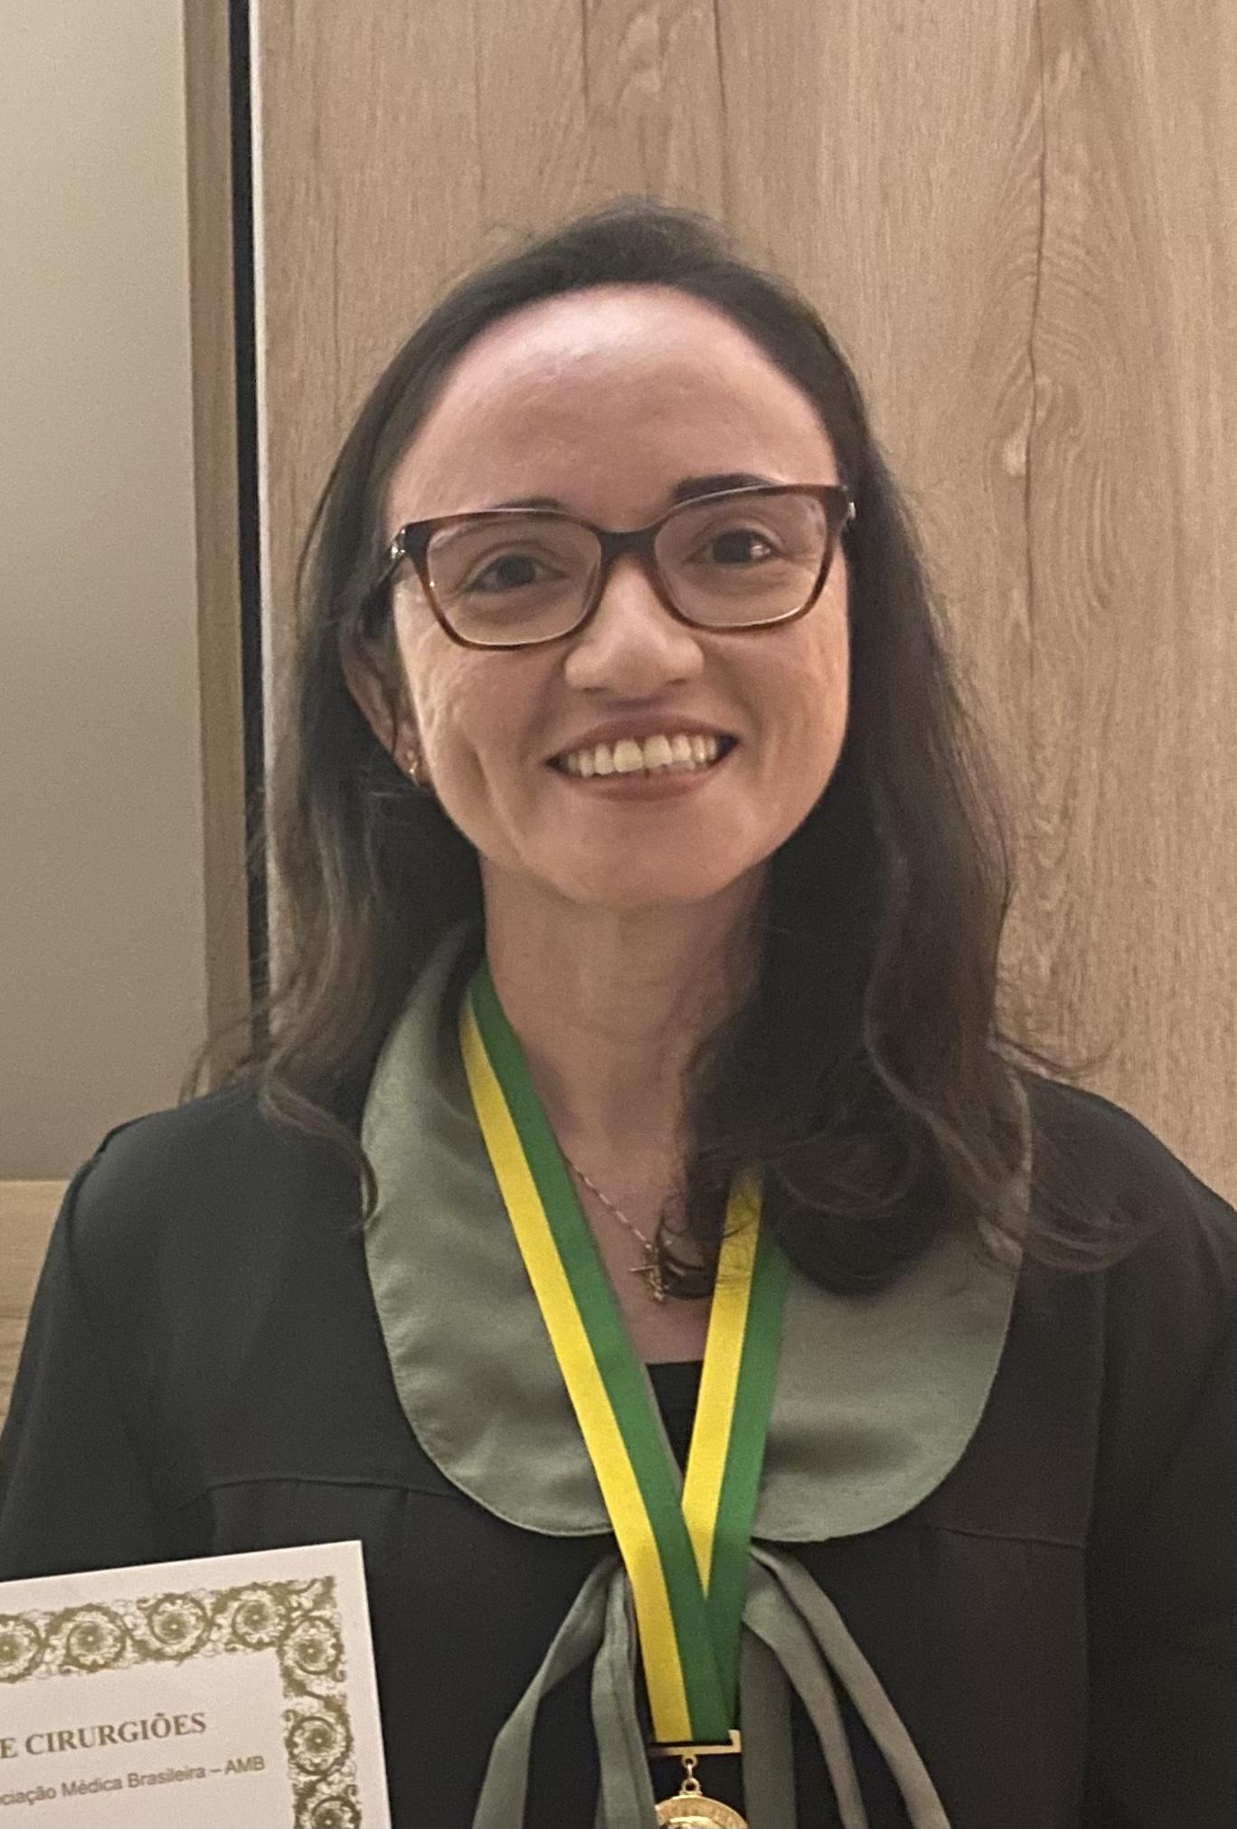
Ceará
Vice-Mestre: TCBC MARCIO ALENCAR BARREIRA
Secretário: TCBC DIEGO DE ARAGÃO BEZERRA
Tesoureiro: ACBC DIEGO COSTA DE ALMEIDA
Representante DEPRO: ECBC HELADIO FEITOSA DE CASTRO FILHO
TCBC ALEXANDRA MANO ALMEIDA

Slide 5
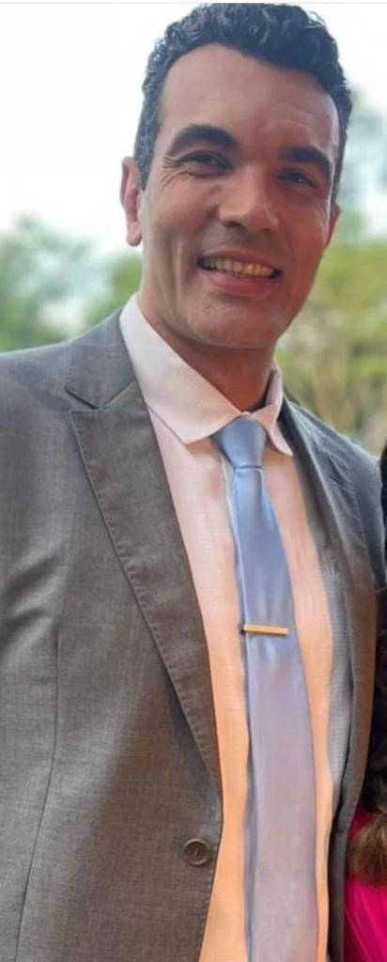
Distrito Federal
Vice-Mestre: TCBC NIMER RATIB MEDREI
Secretário: TCBC AUGUSTO GONÇALVES ROSA JUNIOR
Tesoureiro: TCBC MATEUS MEDEIROS DOS SANTOS
Representante DEPRO: ACBC STEPHANIE DA SILVA FERNANDES
TCBC JUHAD EZZEDDINE ABDUL HAK

Slide 6
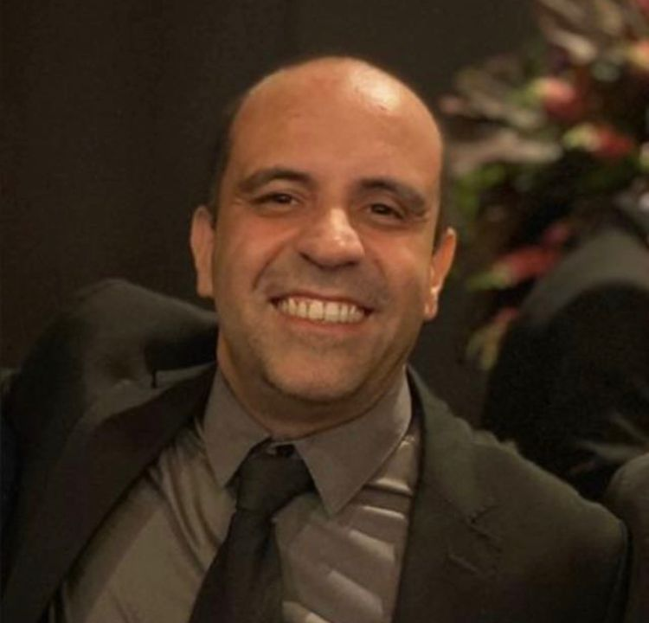
Espirito Santo
Vice-Mestre: TCBC DOGLAS GOBBI MARCHESI
Secretário: TCBC CAIO DUARTE NETO
Tesoureiro: TCBC WELDERSON LUIZ SPECINILI RODRIGUES
Representante DEPRO: ECBC TADEU MARCUS BARBOSA DE MENEZES
TCBC JOAO CARLOS NEPOMUCENO GONCALVES

Slide 7
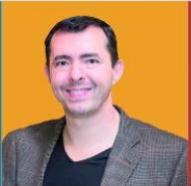
Goiás
Vice-Mestre: TCBC RAFAEL INACIO GUIMARAES
Secretário: TCBC NAYARA SOUZA MAEDA FELIPE
Tesoureiro: TCBC MAXLEY MARTINS ALVES
Representante DEPRO: TCBC EDMOND RAYMOND LE CAMPION
TCBC MARÇAL PEDRO CASTRO DE VASCONCELOS JUNIOR

Slide 8
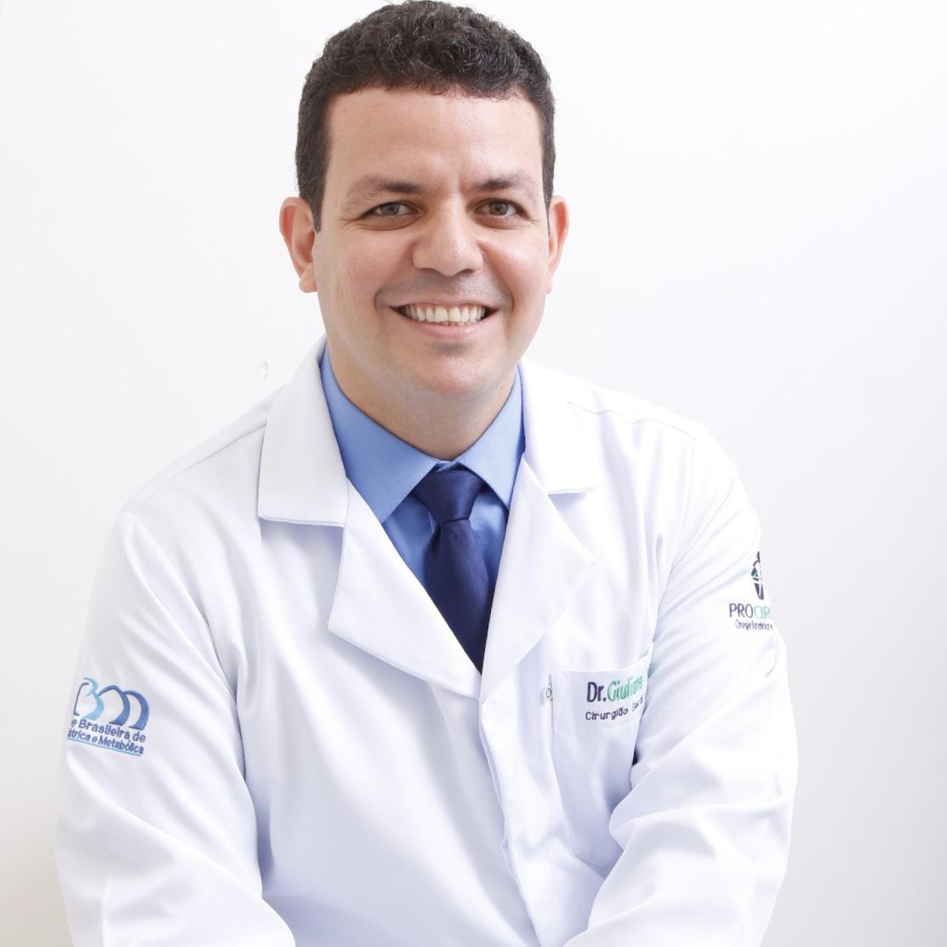
Maranhão
TCBC GIULIANO PEIXOTO CAMPELO
Vice-Mestre: TCBC JORGE SOARES LYRA
Secretário: TCBC ROCLIDES CASTRO DE LIMA
Tesoureiro: TCBC MARCOS ROBERTO DIAS MACHADO JUNIOR
Representante DEPRO: TCBC MAYARA MAGRY ANDRADE DA SILVA

Slide 9
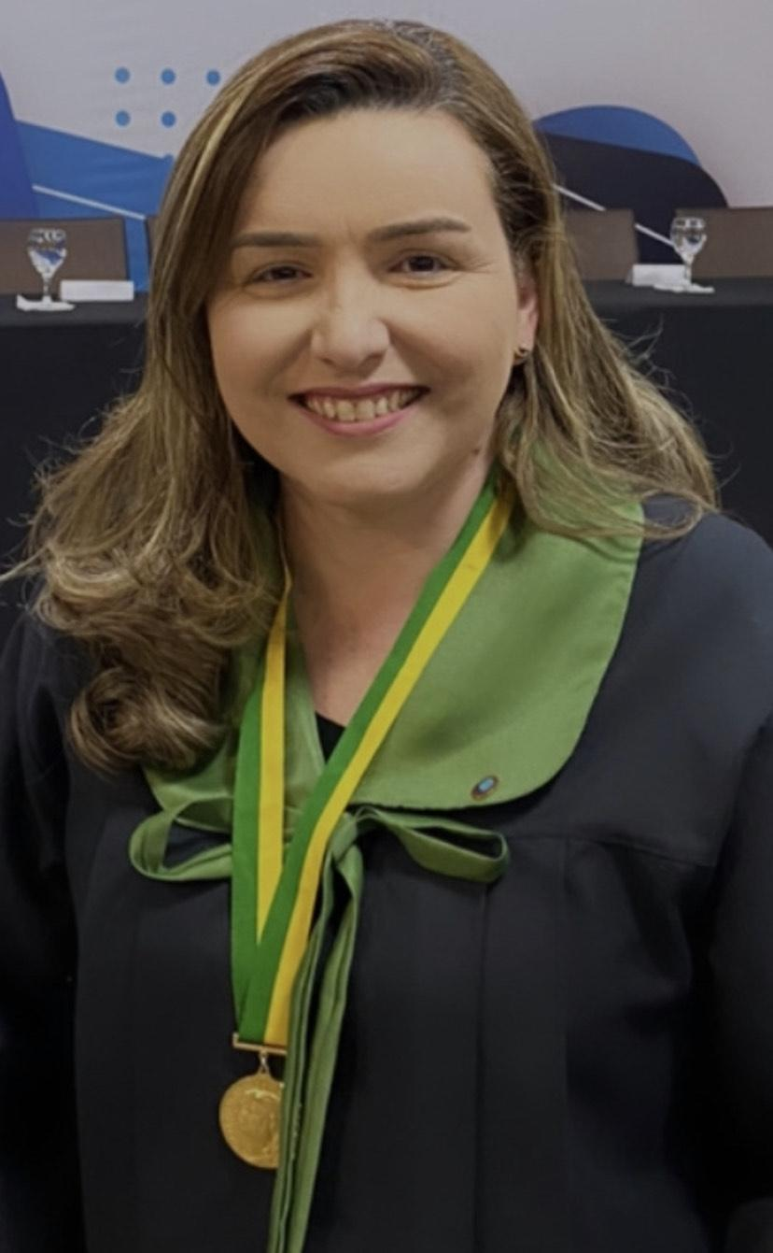
Minas Gerais
TCBC TEREZA CRISTINA BERNARDO FERNANDES
Vice-Mestre: TCBC CLAUDIO HENRIQUE REBELLO GOMES
Secretário: TCBC EDSON ANTONACCI JR.
Tesoureiro: TCBC STEFANEA CAMPANHA DE SOUZA
Representante DEPRO: TCBC JAIRO COUTO FRANCO

Slide 10
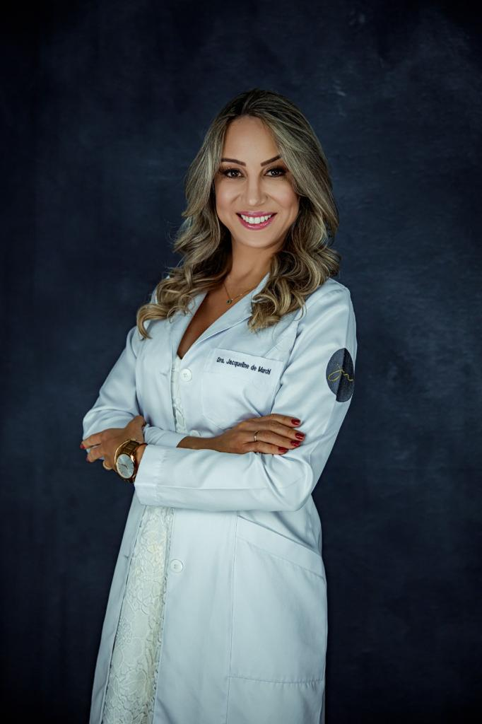
Mato Grosso
Vice-Mestre: TCBC ALBERTO BICUDO SALOMAO
Secretário: TCBC DULCYANE FERREIRA DE OLIVEIRA
Tesoureiro: TCBC GUNTHER PERES PIMENTA
Representante DEPRO: TCBC PEDRO LUIS REIS CROTTI
TCBC JACQUELINE JÉSSICA DE MARCHI

Slide 11
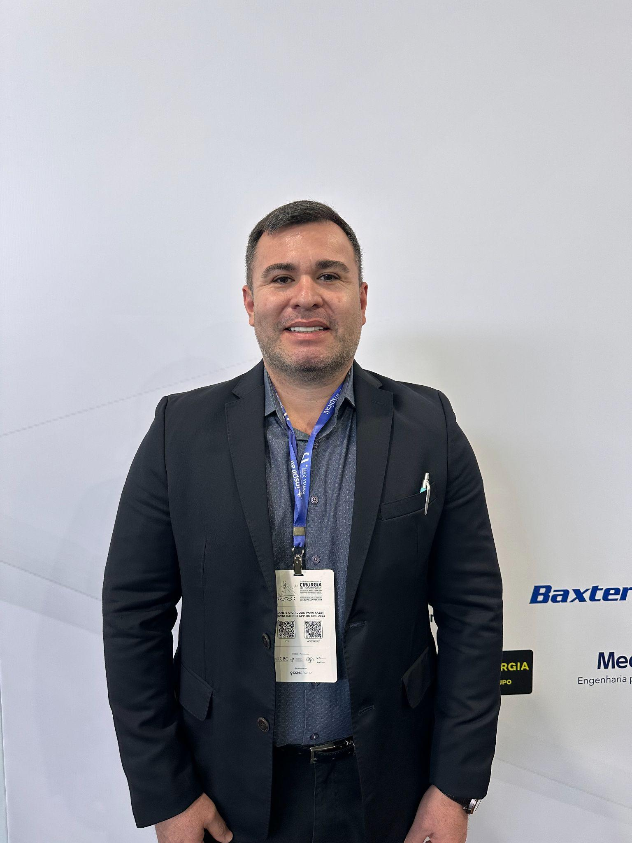
Pará
Vice-Mestre: TCBC THAIS TAPAJÓS GONÇALVES
Secretário: TCBC MARIELLE DE NAZARE GONÇALVES DE LIMA E SILVA
Tesoureiro: TCBC PEDRO ANTONIO MUFARREJ HAGE
Representante DEPRO: TCBC GERALDO ISHAK
TCBC EMANUEL GOMES DOS SANTOS JÚNIOR

Slide 12
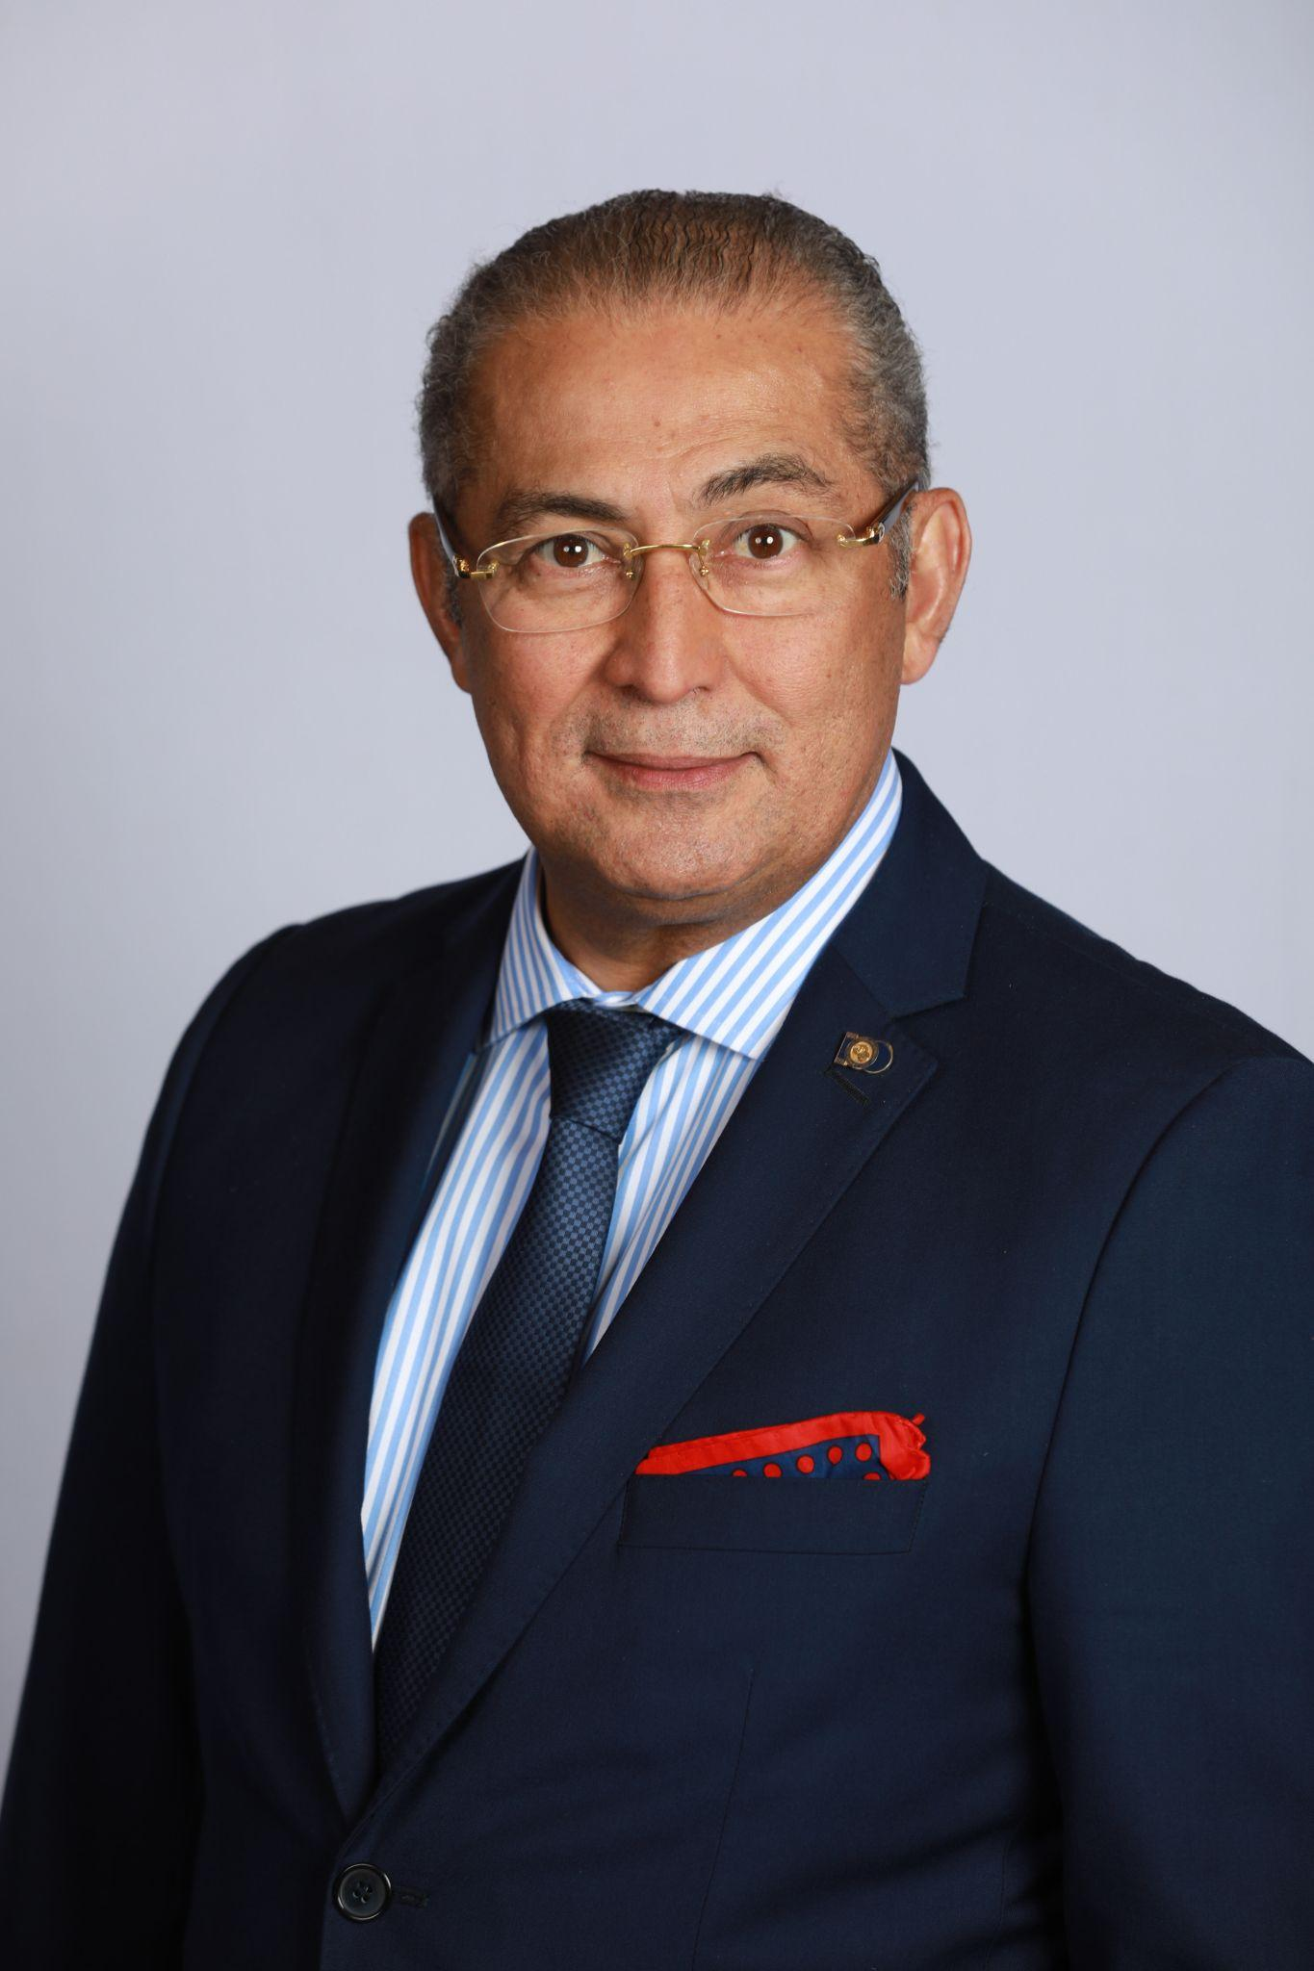
Pernambuco
Vice-Mestre: TCBC PEDRO PEREIRA GONZAGA NETO
Secretário: TCBC FLAVIO KREIMER
Tesoureiro: TCBC GUILHERMINO NOGUEIRA DA SILVA NETO
Representante DEPRO: TCBC PETRUS MOURA DE ANDRADE LIMA
TCBC JORGE PINHO FILHO

Slide 13
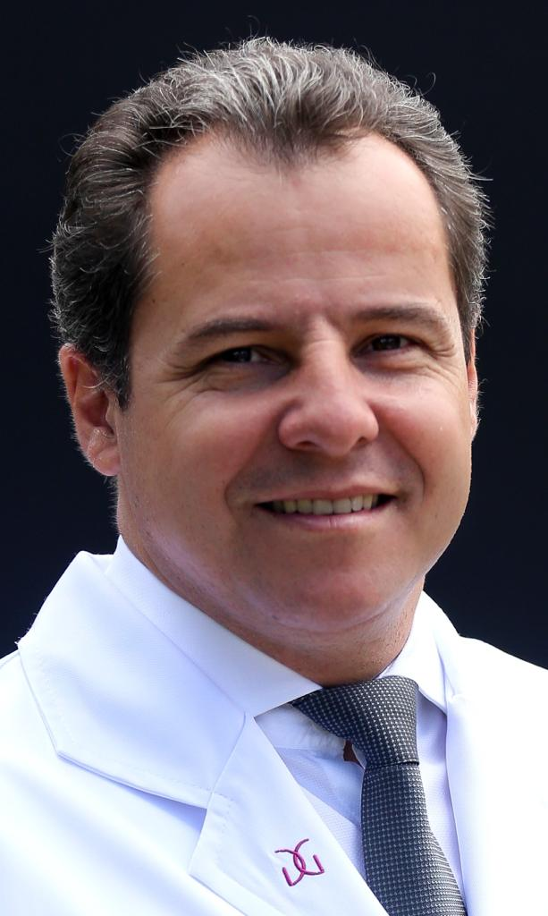
Paraná
Vice-Mestre: TCBC GUILHERME ANDRADE COELHO
Secretário: TCBC FABIO HENRIQUE DE CARVALHO
Tesoureiro: TCBC MICHELI FORTUNATO DOMINGOS
Representante DEPRO: TCBC CARLOS ROBERTO NAUFEL JUNIOR
TCBC EDUARDO JOSE BROMMELSTROET RAMOS

Slide 14
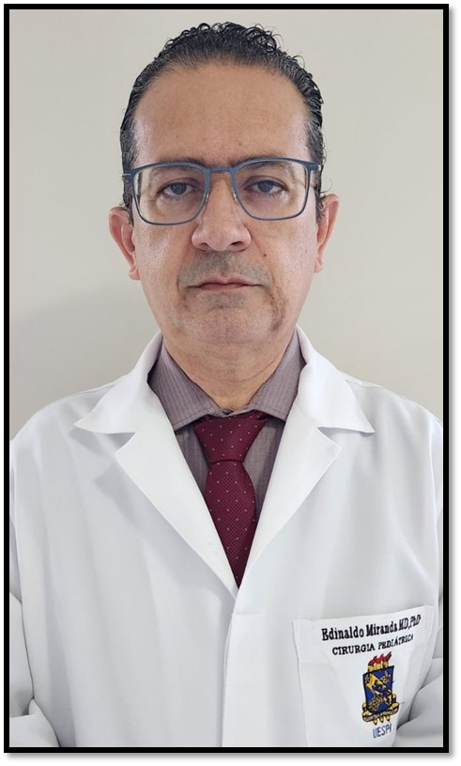
Piauí
Vice-Mestre: TCBC LUIZ AYRTON SANTOS JR
Secretário: ACBC CARLOS EDUARDO FEITOSA TAJRA
Tesoureiro: TCBC ISANIO VASCONCELOS MESQUITA
Representante DEPRO: ECBC EURIPEDES SOARES FILHO
TCBC EDINALDO GONÇALVES DE MIRANDA

Slide 15
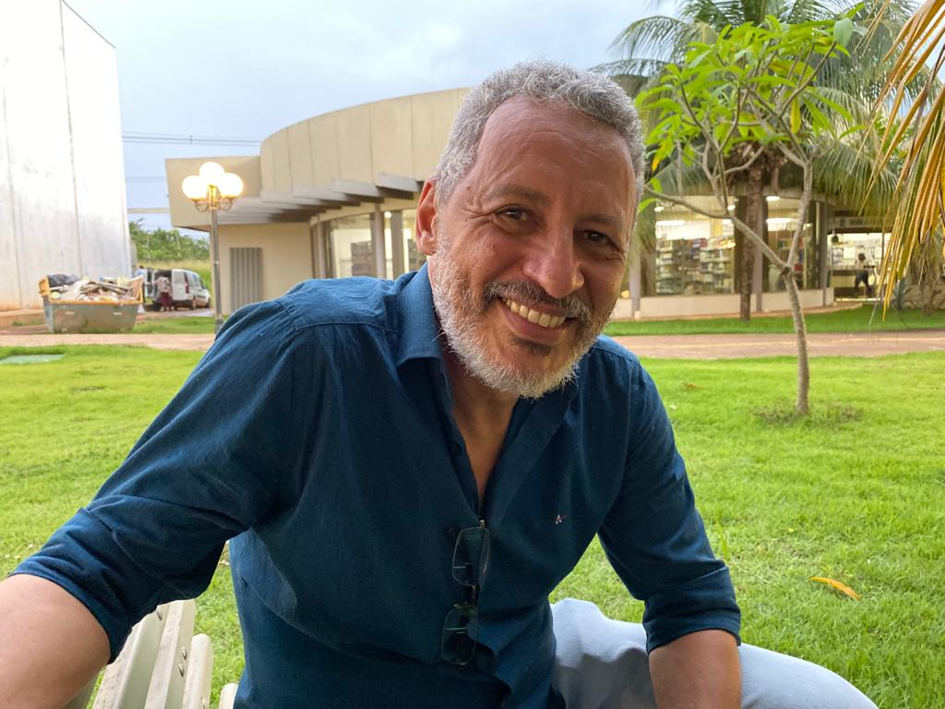
Rondônia
Vice-Mestre: TCBC MARCOS ALBERTO DE MENDONÇA VEIGA
Secretário: TCBC IBRAHIM MASSUQUETO ANDRADE GOMES DE SOUZA
Tesoureiro: TCBC MARCOS BERTI CAVALCANTI
Representante DEPRO: TCBC RODRIGO BASTOS DE BARROS
TCBC GEORGE HAMILTON SIQUEIRA ALVES

Slide 16
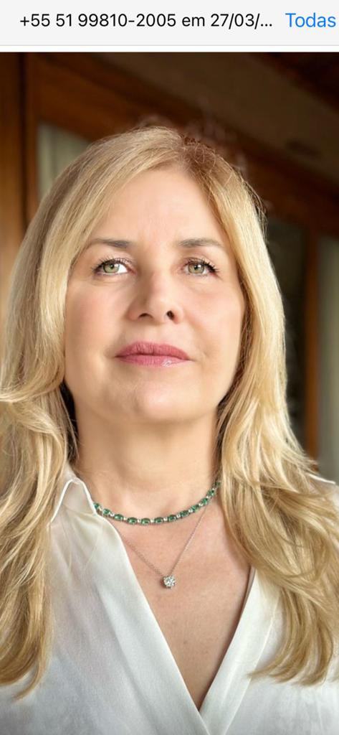
Rio Grande do Sul
Vice-Mestre: TCBC PLINIO CARLOS BAU
Secretário: TCBC GERSON JUNQUEIRA JUNIOR
Tesoureiro: TCBC OMERO PEREIRA DA COSTA FILHO
Representante DEPRO: TCBC JORGE ROBERTO MARCANTE CARLOTTO
TCBC DORIS MEDIANEIRA LAZZAROTTO SWAROWSKY

Slide 17
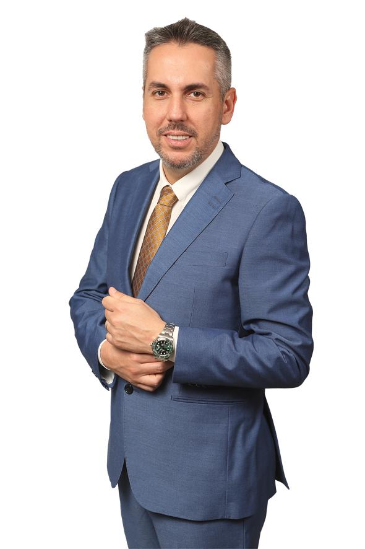
Santa Catarina
Vice-Mestre: TCBC FELIPE JOSE KOLESKI
Secretário: TCBC RICARDO REIS DO NASCIMENTO
Tesoureiro: TCBC EDEN EDIMUR ROSSI JR.
Representante DEPRO: ECBC PEDRO DE ALMEIDA ARAUJO
TCBC NICHOLAS TAVARES KRUEL

Slide 18
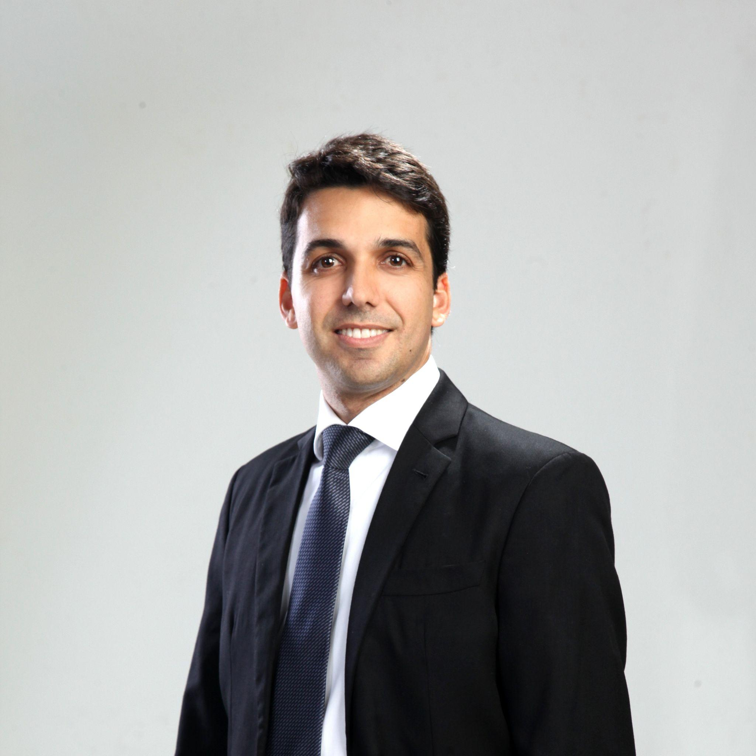
Sergipe
Vice-Mestre: TCBC ROBERTO QUEIROZ GURGEL
Secretário: ACBC SYLVIA PEREIRA GURGEL
Tesoureiro: ACBC MARCUS FELIPE GONÇALVES FEITOSA
Representante DEPRO: ACBC DANIEL VIEIRA DE OLIVEIRA
TCBC PAULO VICENTE DOS SANTOS FILHO

Slide 19
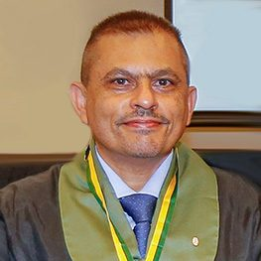
São Paulo
Vice-Mestre: TCBC WILSON RODRIGUES DE FREITAS JR.
Secretário: TCBC MAURICIO ANDRADE AZEVEDO
Tesoureiro: TCBC ROGER BELTRATI COSER
Representante DEPRO: TCBC CARLOS AUGUSTO METIDIERI MENEGOZZO
TCBC RUBENS ANTONIO AISSAR SALLUM

Slide 20
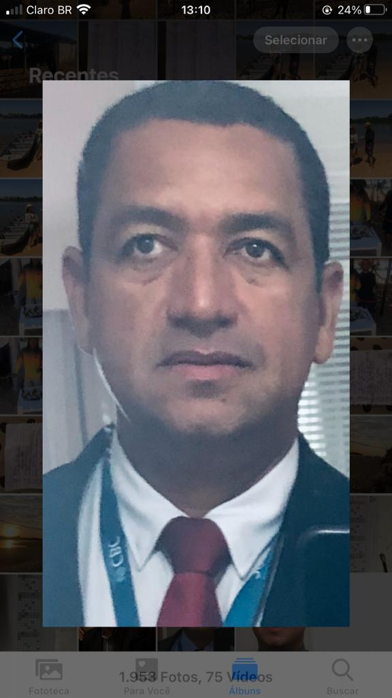
Tocantins
Vice-Mestre: TCBC PEDRO MANUEL GONZALEZ CUELLAR
Secretário: TCBC LETICIA DO VALE REIS
Tesoureiro: TCBC LUIZ FLAVIO QUINTA JUNIOR
Representante DEPRO: TCBC MAURÍCIO NAUAR CHAVES
TCBC RONE ANTONIO ALVES ABREU

